Slide 1
260102 수업
컨베이어 PLC 디자이너로 버튼 만들어서 ON, OFF, 비상정지 제어
유니티 UI에서 토글버튼 만들고 PLC의 주소 추가해서 유니티에서 제어
토글 스탑 누르면 토글_포워드, 리버스 버튼은 off되고 비활성화 됨

Slide 2
스크립트 설정화면에서 윗부분으로 설정하면 true면 true, false면 false에서만 작동함
아래에 있는 bool로 설정하면 true일 때, false로 작동하게끔 제어가 가능함.

Slide 4
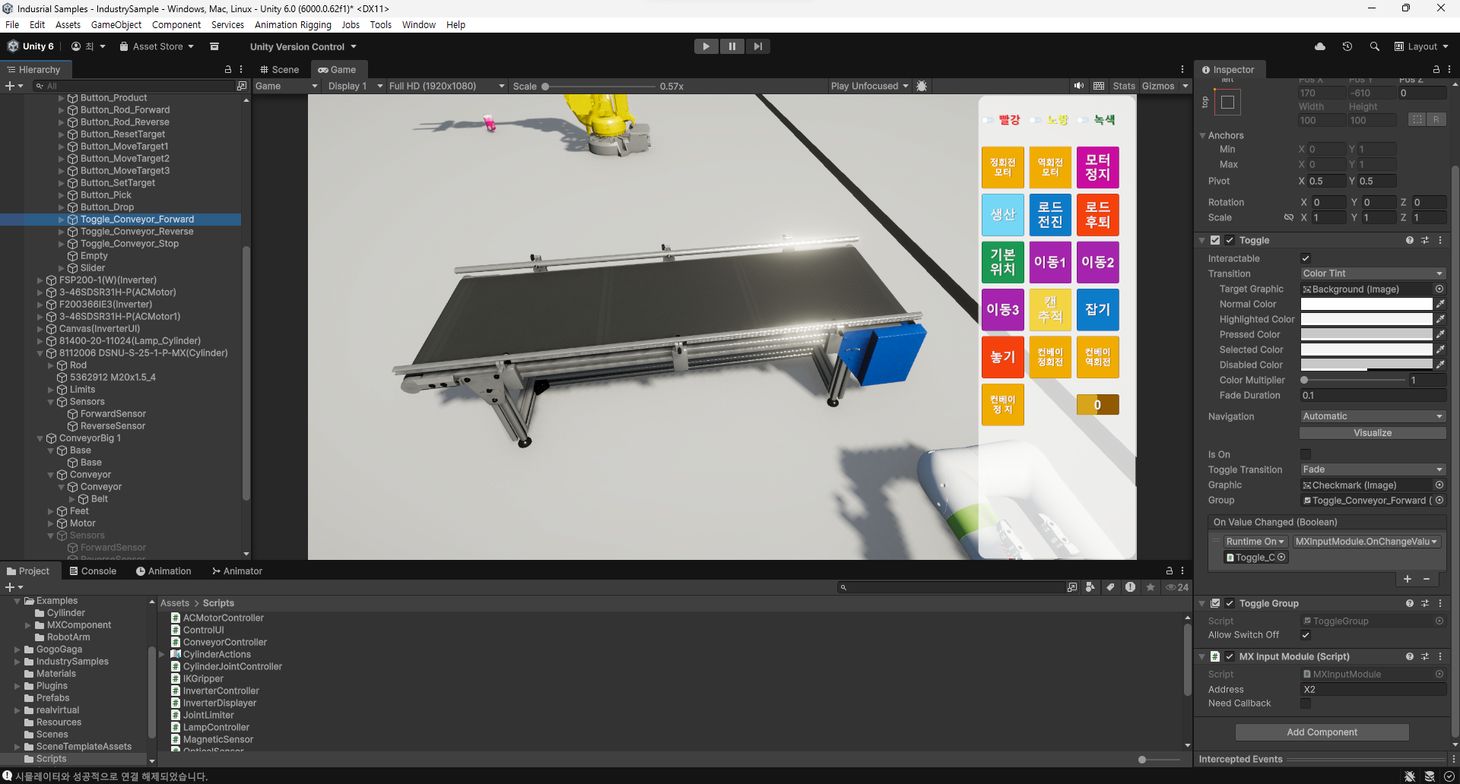
토글_포워드에 토글 그룹 컴포넌트 추가하고 오프에서는 Allow Switch Off에 체크
토글_리버스는 토글 컴포넌트에 있는 그룹 항목에 포워드 추가 시킴

Slide 5
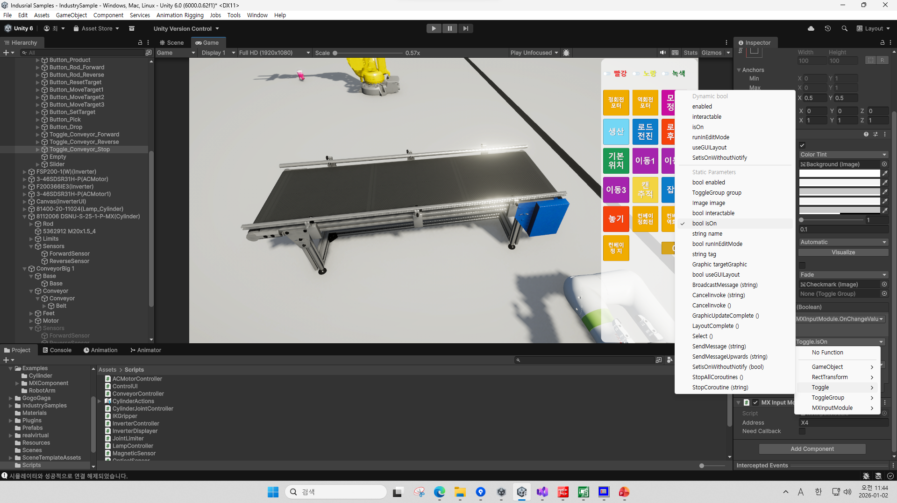
토글_스탑은 토글 그룹에 포함될 필요 없으므로 ON Value Changed에 +로 추가해서 포워드, 리버스 각각 추가하고 토글 아랫부분에서 bool isOn 선택
체크 해제 → 토글 켜지면 포워드, 리버스 모두 Off

Slide 6
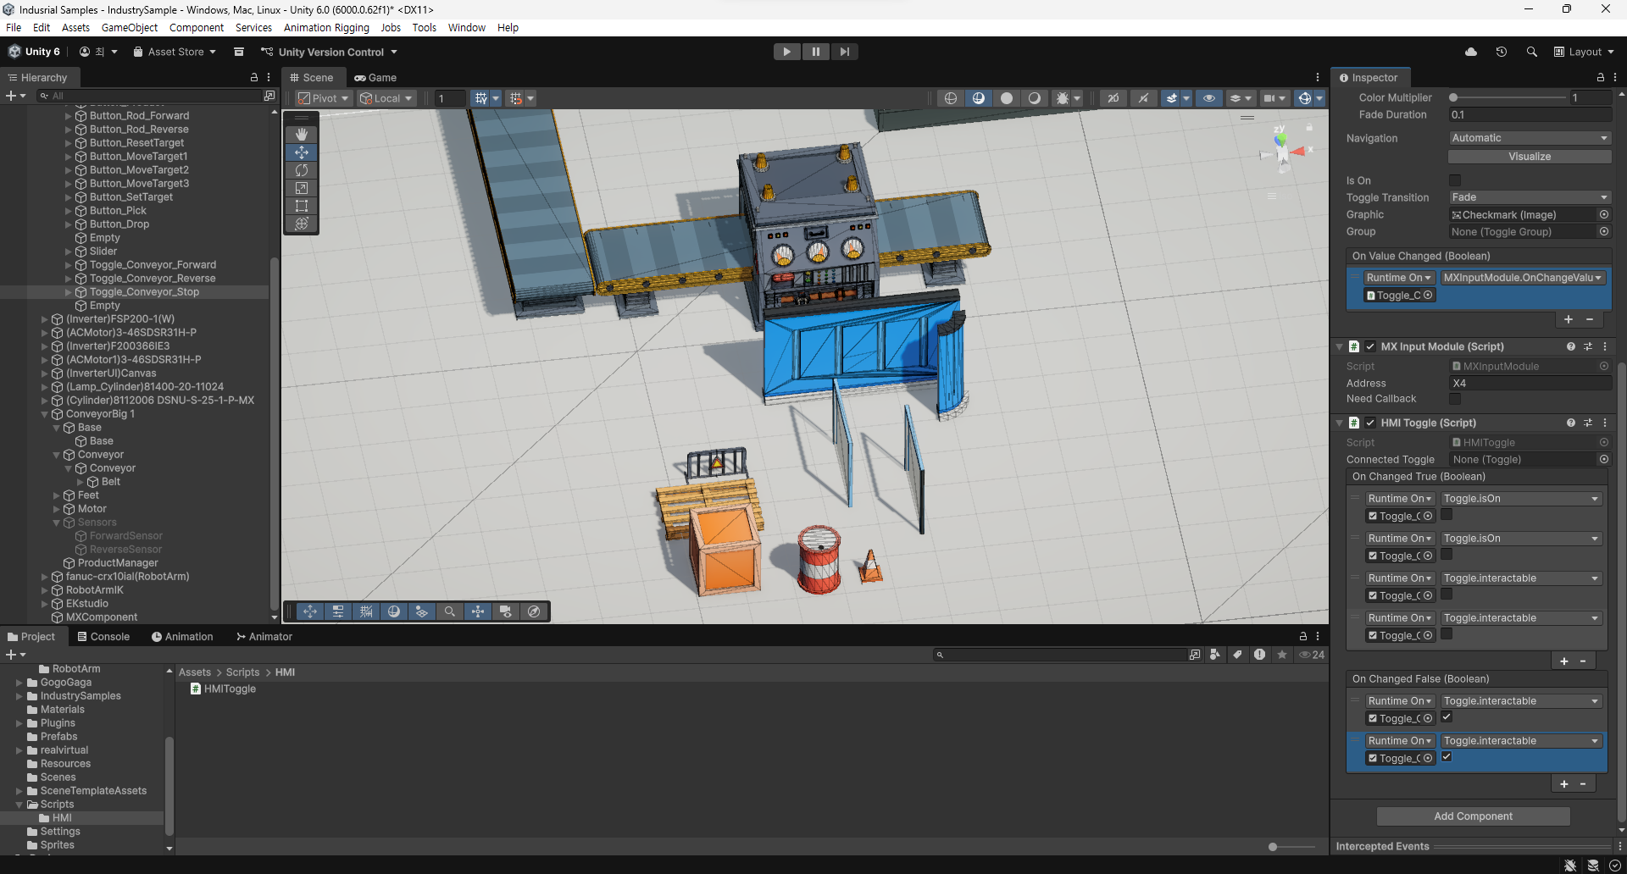
토글 정지를 눌렀다가 복귀되었을 때에는 포워드, 리버스 버튼이 활성화 되게 함

Slide 7
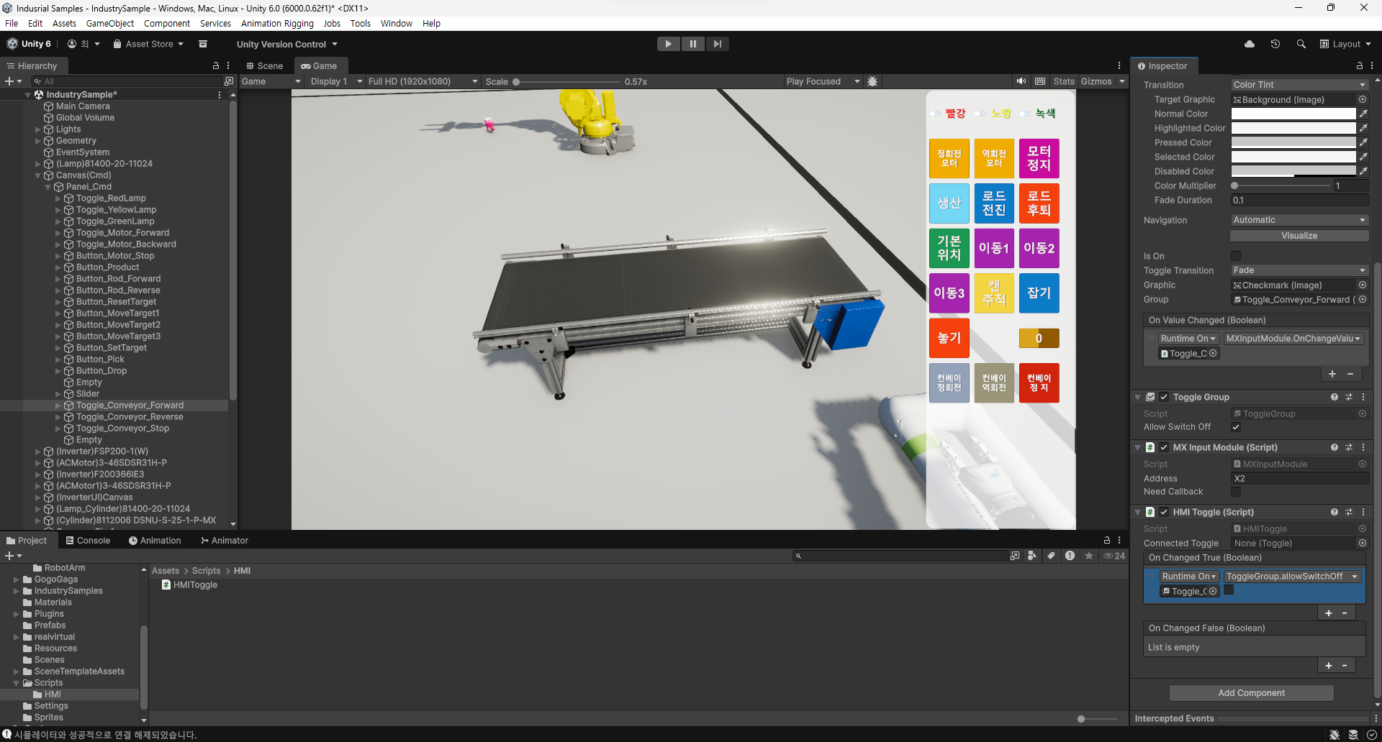
포워드 버튼이 눌러졌을 때 상호 작동하게 하지 않고 버튼처럼 사용함.

Slide 8
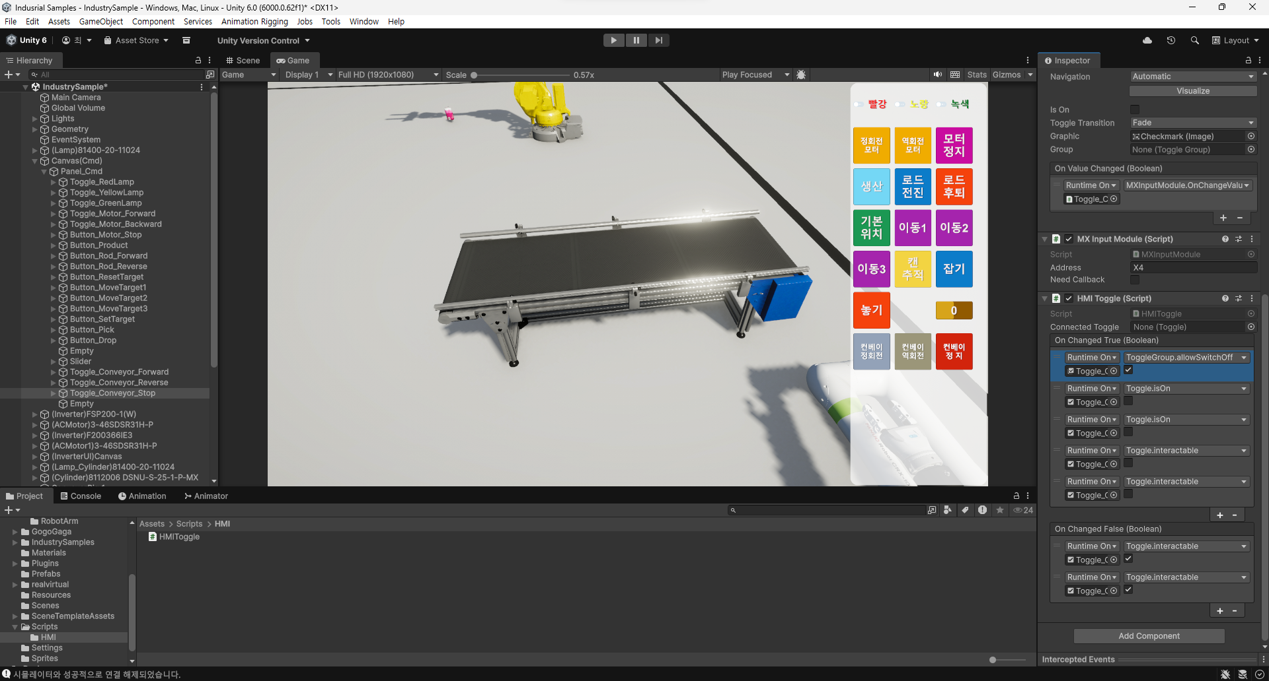
정지버튼을 눌렀을 때 포워드, 리버스의 상호작동을 먼저 끔
이후에 포워드, 리버스 작동이 OFF
추가로 포워드, 리버스 버튼이 비활성화됨.

Slide 9
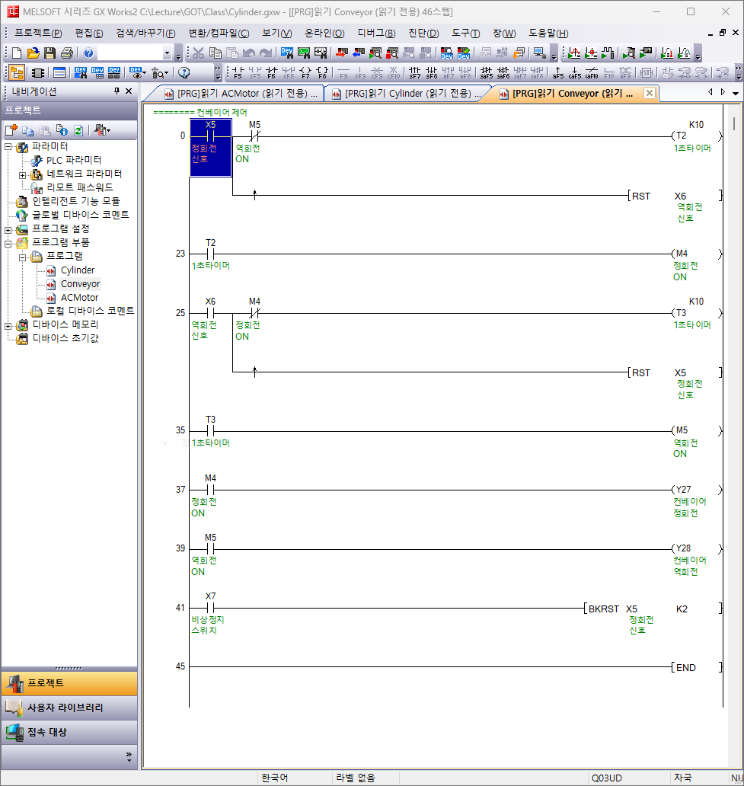
정회전에 대해서 X5(신호)와 M4(내부메모리)로 구분 시킴
→ 변경사항이 생길 때 대처하기에 비교적 간단함
Ex) Y27 변경이 생기면 출력을 찾아서 일일이 다 바꿔야 됨
비상정지 버튼을 누르면 포워드, 리버스 신호 모두 리셋 시킴
→ 눌러져 있는 동안 작동 안되게 함.

Slide 10
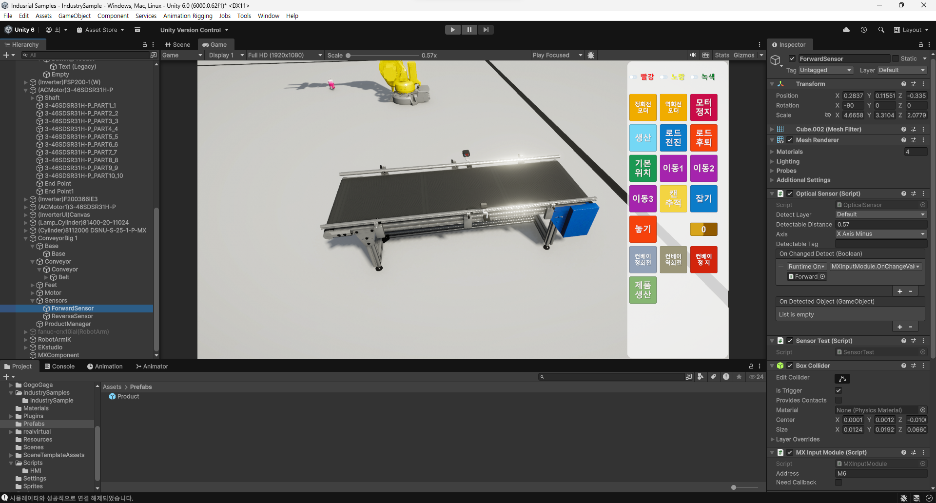

PLC 래더에서 제품생산, 카운터, 카운터 여자되면 정지되게 설정
포워드 센서에 MX Input Module추가, 어드레스에 M6(제품생산) 입력
On Changed Detect에서 센서가 제품 5개를 감지하고 카운트하면
M6 OnChangedValue에서 생산 OFF함

